Slide 1
上手指南
2015.4 by guzheng

Slide 2
准备环境
Project路径：http://svn1.360buy-develop.com/mobile/MobileTestTeam/branches/%E9%A1%BE%E9%93%AE/MobileAutoTest
Eclipse插件下载：点击顶部菜单Help-> Install new software
TestNG：http://beust.com/eclipse
Maven： http://download.eclipse.org/technology/m2e/releases
SVN： http://subclipse.tigris.org/update_1.8.x

Slide 3
testNG.xml
testNG.xml是用例执行顺序的配置文件
怎么配置需要跑的用例集合？

Slide 4
Pom.xml
Pom在工程中负责编译及依赖包的配置
Pom里的依赖添加

Slide 5
SVN
SVN：代码的提交，同步，更新等
同步的操作演示

Slide 6
appium
Appium：client & server
Client：已在pom中声明
Server：
下载node.js
使用nodejs下载server：npm install -g appium
启动server：appium &

Slide 7
properties
我们自定义的配置文件，其中包括：
整体执行策略
Appium运行配置
Monkeytalk运行配置
邮件发送配置

Slide 8
appium
为什么选appium？
了解appium：https://github.com/appium/appium/tree/master/docs/cn

Slide 9
从一个用例入手
写用例需要了解Operation层和Case层
Operation层在哪里？
./src/main/java/Operation
Case层在哪里？
./src/test/java/Testcase

Slide 10
Operation层的结构
IOperation
UIOperations
extends
implements
Adaptor
extends
OperationAndroid
OperationIOS

Slide 11
接口与类的命名规则
接口：I+模块名+Operation (如:IMainPageOperation,模块名与类命名一致，每个单词首字母大写)
适配类：模块名+Adaptor (MainPageAdaptor)
Android操作类：模块名+OperationAndroid
(如：MainPageOperationAndroid)
iOS操作类：模块名+OperationIOS

Slide 12
接口与类的继承关系
IMainpageOperation 继承 IOperations
MainpageAdaptor(抽象类) 继承 UIOperations实现 IMainpageOperation
MainpageOperationAndroid extends MainpageAdaptor
MainpageOperationIOS extends MainpageAdaptor

Slide 13

UIPages中绑定类
第一步：添加接口引用
第二步：对应平台下添加绑定

Slide 14
添加并实现操作
1.在接口中添加方法的声明，如：
点击首页搜索框
public void clickSearchBar();
2.若Android与iOS操作一致，方法实现写到Adaptor中；若不一致，实现写到对应平台的类下面。
示例方法由于操作一致，放到adaptor中实现

Slide 15
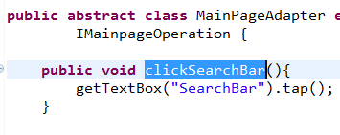
添加并实现操作
通用编写方法：
获取对应控件类型getXXX(“id”),传入id为XML中自定义id
选择控件对应的操作

Slide 16
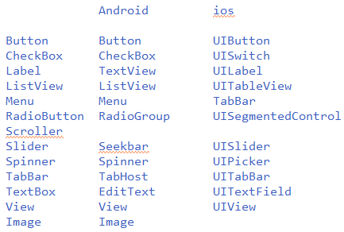
控件类型

Slide 17
常用控件操作
Tap & click 点击
getText 获取文本
setText 输入文本
Swipe 滑动
SelectIndex 选择列表索引
isEnable 是否可用
isExist 是否存在

Slide 18

配置界面xml映射
Xml路径：/src/main/resources/Page/Ctrls
以模块名命名xml文件，如: mainpage.xml
/src/main/resources/Page/Pages.xml 配置模块对应的配置文件名
如：

Slide 19
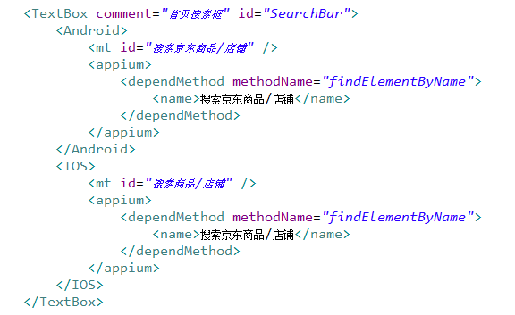
XML结构

Slide 20
配置id和定位元素
Id：见名知意，单词不要缩写
Comment：log中体现
methodName: 通过哪种方法定位
Value: method的参数，value的元素名是By后面的单词
如：findElementByName 方法，value的名字就是<Name></Name>

Slide 21
常用定位方法
findElementByName: 文本定位
findElementByClassName： 类名定位
findElementByAccessibilityId： id定位
findElementByXPath： Xpath定位
findElementsByName
findElementsByClassName
findElementsByAccessibilityId
findElementsByXPath
findElementByAndroidUIAutomator: UIAutomator定位
findElementByIosUIAutomation: UIAutomation定位

Slide 22
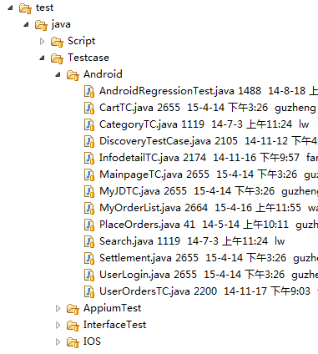
Case层结构

Slide 23
在Android或IOS路径下建立以单个功能模块为单位的用例集合类，用例类必须继承JDBaseCase类
如：
JDBaseCase有什么用？
Page对象：所有UI界面操作类的集合

Slide 24
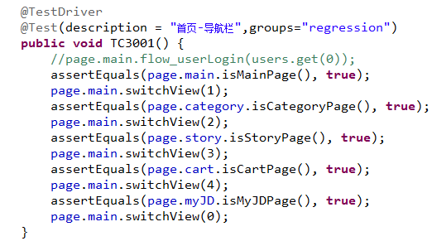
一个Case应该具备哪些

Slide 25
1. @Test 注解：
Description：用例标题
Groups：用例所属组，可选
2.一个方法代表一条用例，方法名必须以“TC”开头，后面加上数字编号
3. 3A：Arrange，Action，Assert

Slide 26
本地调试流程
TestNG
用例集合
查看结果

Slide 27
答疑
☺

